Slide 1
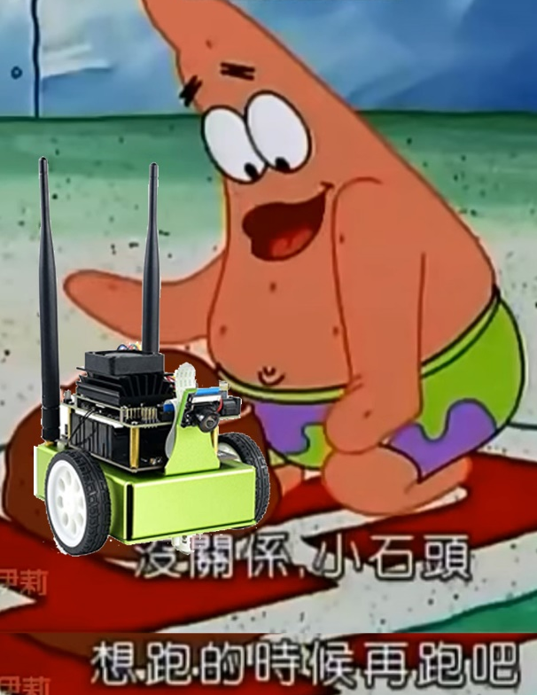
嵌入式 智慧影像分析 與實境界面
Team 11
Final
徐紹崴 110598010
劉文揚 110598096
謝狄烽 110598087

Slide 2
1
專案情境
Content
2
問題討論
3
成果

Slide 3
專案情境
PART 1

Slide 4
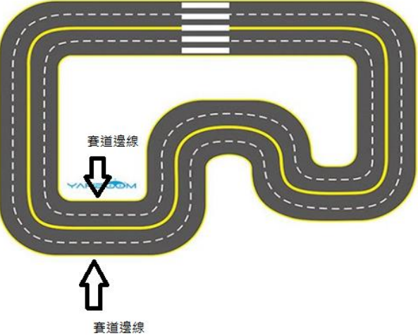
專案情境 – 競速賽
可以使用本學期所使用過的 所有神經網路，架構學習車道辨識
車體壓到賽道外圍黃色邊線， 該圈計時加 2 秒。
跑出場地的定義為車體完全離開 車道邊緣，由裁判判定是否跑出場地
裁判喊開始後開始計時， 如偷跑需回起點重新計時。
比賽進行時，參賽者不得觸碰車體

Slide 5
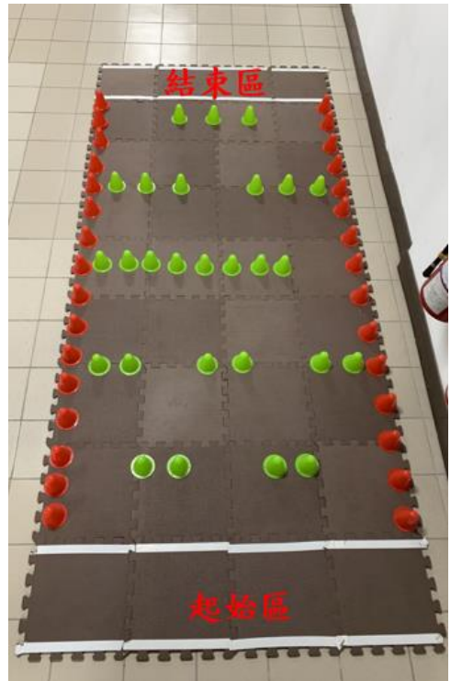
專案情境 – 避障賽
可以使用本學期所使用過的所有神經網路做障礙物辨識且避開障礙物
跑出場地外 由參賽者將車體帶回起點重新開始。
跑出場地的定義為車體完全超出紅色錐狀物，由裁判判定是否跑出場地。
撞到場中障礙物者，每次碰撞加 2 秒。破壞場地者則失去該次資格。

Slide 6
問題討論
PART 2

Slide 7
定義問題 - 共同問題
模型訓練時間過長
標記資料數量、情境
過長的訓練時間， 導致無法及時進行測試
過多的資料導致訓練時間加長，過少則導致驗證集過小
極端情境可能造成其他相似情況被其影響
如何選擇最佳模型
馬達細部控制
最佳模型可能已overfitting
Loss接近時，應如何選擇
PID原理，控制參數
馬達本身bias調整

Slide 8
方案構思 - 共同問題
模型訓練時間過長
標記資料數量、情境
使用算力較高的設備
選用層較少，較輕量的模型
降低資料集數量
先以少量影像進行訓練，再 補強不足的地方
Best Case優先，有必要才補極端、例外狀況
如何選擇最佳模型
馬達細部控制
以Best Model優先
逐一測試Loss率較低Model
理解PID控制原理
理解控制參數意義

Slide 9
解決方法 - 共同問題
模型訓練時間過長
標記資料數量、情境
租借計網中心V100訓練
使用層數較低的模型 (Resnet18 而非34 / 50)
在訓練時修正策略/補眠
參考其他組別訓練影像張數作為基準依情況進行增減
只補充當前模型有問題之資料，再遷移訓練至當前模型
如何選擇最佳模型
馬達細部控制
以Best Model優先
Best不佳時，嘗試使用 loss率較低，且Epoch較高模型
請益助教理解 PID控制原理、控制參數意義
定期修正Bias參數

Slide 10
定義問題 - 避障賽
模型不一定通用
行動策略設計
不同賽道間有細微的差異
不同場地之亮度、雜訊不同
有幾種策略行為?
如何避免策略切換過於頻繁?
切換策略的標準?
決策障礙之狀況
相似環境，決策不同
卡在角錐上之情形
進入決策死角之情形
看到3個綠色角錐， 要左轉，或要右轉?
紅色角錐要左轉或右轉?

Slide 11
方案構思 - 避障賽
模型不一定通用
行動策略設計
於多張賽道收集資料
不同亮度、背景下收集資料
增加策略增加容錯率
區分為前/左/右/後退(自轉)
紀錄策略轉換，超過額定次數後，才真正進行轉換
決策障礙之狀況
相似環境，決策不同
以分類、紀錄轉換策略等方式，辨別決策障礙之情形
嘗試以自轉離開當前狀態
盡量做出相同決策， 避免矛盾
若無法避免，則盡量加入 其他特徵來做出區別

Slide 12
解決方法 - 避障賽
模型不一定通用
行動策略設計
練習時不限定賽道， 使用最通用的模型
加入不同賽道、環境之資料
於決策障礙時自轉
以AlexNet 分類結果為基準， 針對分類結果進行不同策略
策略與當前不同時，紀錄並在超過額定次數時進行轉換
決策障礙之狀況
相似環境，決策不同
當所有策略都低於設定閥值時，進行自轉
必要時加極端狀況於資料集
紅色固定為左轉， 綠色多為右轉
補足例外資料，並留意要 增加環境之差異特徵

Slide 13
定義問題 – 競速賽
使用模型選擇
相機角度、FPS設定
使用Resnet、DQN， 或是OpenCV來實做
使用模型之層數
過高的fps造成大部分的相片被buffer，使模型輸出並非當前情形
過低的fps導致決策頻率不夠
過低的鏡頭角度， 導致太慢得知進入彎道
過高的鏡頭角度， 則容易被背景雜訊干擾
變免overfitting
可能因環境、亮度，或賽道差異等因素改變，模型就可能無法適應
是否需要標記完整張賽道

Slide 14
方案構思 – 競速賽
使用模型選擇
相機角度、FPS設定
優先用ResNet，而後嘗試DQN，若效果都不如預期則用OpenCV
嘗試使用ResNet18, 34, 50； 觀察記憶體用量及模型穩定度
適當調高相機角度
調整fps，在效能 與決策頻率間做平衡
變免overfitting
以外圈為主，增加過彎容錯率
嘗試只標記半張賽道
加入不同亮度、賽道之資料

Slide 15
解決方法 – 競速賽
使用模型選擇
資料標記、變免overfitting
DQN因受場地影響過大，最後採以層數最低的ResNet18，作為模型，就足夠穩定
只標記半圈，並著重在複雜過彎的部分，最後訓練張數為52張，就能穩定不壓線的走完
相機角度、FPS設定
使用不同的fps (5, 10, 15)後， 最低且能做出穩定決策之 fps為10

Slide 16
分工
PART 3

Slide 17
組員分工
徐紹崴 110598010
劉文揚 110598096
謝狄峰 110598087
資料蒐集
策略設計
策略實現
資料蒐集
資料標記
策略設計
資料蒐集
策略設計

